Slide 1

MODELO DIMENSIONAL Caso:
Grupo: Los Innombrables

Slide 2
Agenda:
Proceso de Negocio
Granularidad
Métrica
Modelo

Slide 3
1. Proceso de Negocio:
Venta

Slide 4
2. Granularidad:
(-)
(+)
Segmento
Año | Trimestre | Mes | Día
Categoría
Región | Provincia | Distrito | Sucursal
Cliente →
Tiempo →
Producto →
Zona Geográfica →

Slide 5
3. Métricas
Cantidad unidades vendidas
Cantidad de platos o porciones del producto se compró.
En la Fact_Ventas lo reconoceremos como : CANPRO
Descuento de venta
Total descuento por producto.
En la Fact_Ventas lo reconoceremos como : DSCPRO
Total monto vendido
Es el monto total de la venta por producto, retirado el descuento.
En la Fact_Ventas lo reconoceremos como : TOTPRO

Slide 6
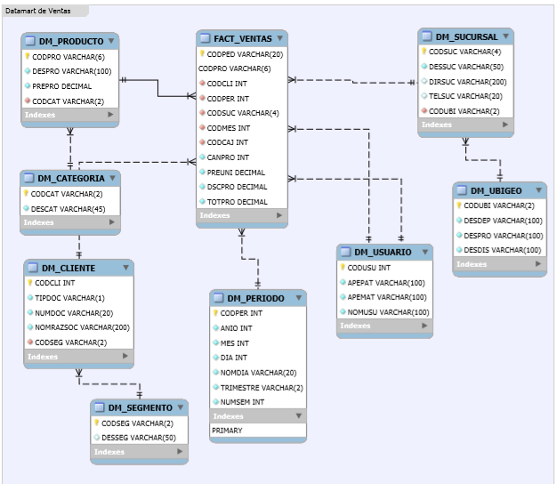
4. Modelo

Slide 7
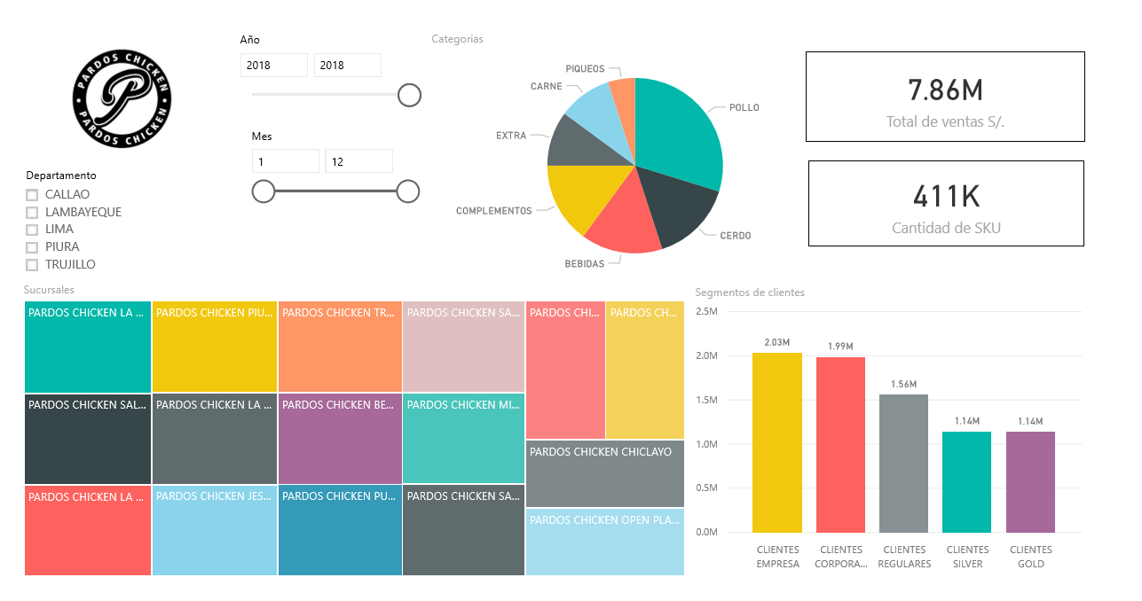
5. Reporte Power BI

